Slide 1


Cultura Organizacional e Relações de Trabalho
Construindo um ambiente de excelência, colaboração e pertencimento na ANTAQ
Agência Nacional de Transportes Aquaviários — Pessoas, Valores e Propósito
APRESENTAÇÃO:
JOELSON NEVES MIRANDA
Superintendente de Administração e Finanças
ALINE ANDRADE NACÁCIO DA SILVA
Gerente de Gestão de Pessoas

Slide 2
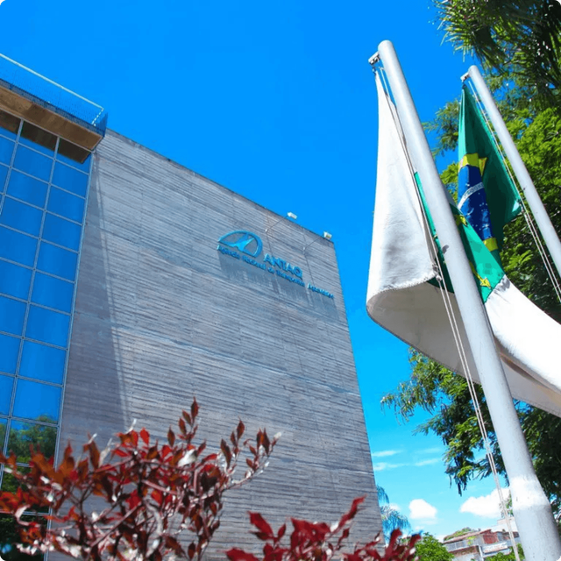
O que vamos explorar nesta apresentação?
Esta apresentação percorre os pilares fundamentais que sustentam o ambiente organizacional da ANTAQ, abordando desde os conceitos de cultura até as práticas concretas de relações de trabalho e colaboração em equipe.
Conceito e fundamentos da Cultura Organizacional
Valores, missão e identidade institucional
Relações de trabalho e vínculos profissionais
Trabalho em equipe e colaboração
Bem-estar e qualidade de vida no trabalho
Ambiente organizacional saudável

Slide 3


Cultura Organizacional: O DNA de uma Instituição
Conjunto de normas, valores, crenças e comportamentos que orientam decisões e moldam relacionamentos dentro da organização.
"A cultura come a estratégia no café da manhã." — Peter Drucker
Na ANTAQ, a cultura é pautada por integridade, transparência, eficiência, compromisso com o interesse público e nas relações interpessoais
Define como as pessoas se relacionam e tomam decisões
Influencia o clima e o desempenho organizacional
Transmite-se por práticas, rituais e lideranças
Evolui com as pessoas e o contexto

Slide 4

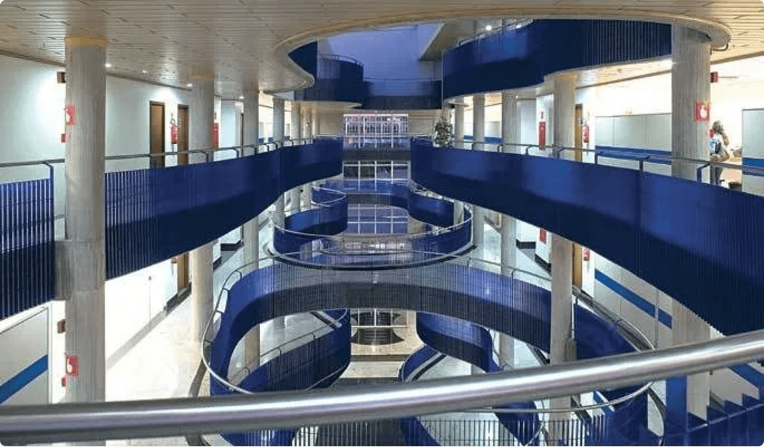
Identidade Estratégica
Considerando as competências atribuídas à ANTAQ, torna-se cada vez mais importante que a Agência contribua para a transformação social e o desenvolvimento do país. Para viabilizar esse processo, foi estabelecido o seguinte referencial estratégico, que orienta nossa atuação no cumprimento de nossas competências regulatórias e, em última instância, no atendimento às expectativas da sociedade
MISSÃO
Promover o desenvolvimento sustentável do setor de transportes aquaviários, beneficiando a sociedade através da regulação eficiente, fiscalização responsiva, outorgas estratégicas e estudos inovadores.
VISÃO
Ser uma Agência efetiva, independente e inovadora em sua atuação por um setor aquaviário eficiente, seguro e sustentável.
VALORES
Resultados
Transparência e Integridade
Decisões baseadas em conhecimento
Inovação e Sustentabilidade
Profissionalismo

Slide 5


Relações de trabalho saudáveis são a base para um ambiente produtivo e respeitoso
No serviço público federal, as relações de trabalho seguem normas, acordos e políticas internas que visam direitos, deveres e respeito mútuo.
Regime Jurídico Único (RJU): estatuto que rege os servidores públicos federais.
Direitos fundamentais: estabilidade, progressão, capacitação e saúde.
Deveres funcionais: assiduidade, pontualidade, discrição e lealdade institucional.
Canais de diálogo: ouvidoria, comissões de ética e representação sindical.
Prevenção de conflitos: mediação, protocolos de conduta e código de ética.

Slide 6


Trabalho em Equipe: Mais do que Cooperação, é Sinergia
O trabalho em equipe envolve confiança, comunicação aberta e responsabilidade compartilhada. Nas equipes da ANTAQ, a colaboração entre áreas garante regulações técnicas eficazes.
Confiança: base da colaboração eficaz
Comunicação: fluxo claro entre membros
Complementaridade: valorização de competências
Responsabilidade: todos respondem pelos resultados
Reconhecimento: celebrar conquistas fortalece a equipe
"Equipes com alto grau de confiança são mais produtivas e apresentam maior engajamento."

Slide 7


Investir no bem-estar dos servidores é investir na qualidade dos serviços prestados à sociedade
A Qualidade de Vida no Trabalho (QVT) é um conjunto de ações e políticas que visam promover o bem-estar físico, mental e social dos colaboradores. Na ANTAQ, programas de QVT são parte integrante da estratégia de gestão de pessoas, reconhecendo que servidores saudáveis e satisfeitos entregam resultados superiores.
Pilares da QVT na ANTAQ:
Saúde física: programas de ergonomia, ginástica laboral e assistência médica
Saúde mental: suporte psicológico, prevenção ao burnout e gestão do estresse
Equilíbrio vida-trabalho: flexibilidade de horários e trabalho remoto
Desenvolvimento pessoal: capacitação, educação continuada e plano de carreira

Slide 8


Conflitos bem gerenciados fortalecem equipes e impulsionam a inovação
O conflito é inevitável. A diferença entre organizações que crescem e as que estagnam está na capacidade de transformar divergências em oportunidades de aprendizado e melhoria.
Tipos de conflito no ambiente de trabalho
De tarefa: divergências sobre métodos e processos de trabalho
De relacionamento: tensões interpessoais e comunicação inadequada
De processo: discordâncias sobre responsabilidades e fluxos
Estratégias de gestão de conflitos
Mediação por terceiro neutro e imparcial
Comunicação não-violenta e escuta empática
Foco nos interesses, não nas posições
Protocolos claros de escalada e resolução
Cultura de feedback contínuo e construtivo

Slide 9


Servidores engajados são os maiores embaixadores da missão institucional da ANTAQ
O engajamento organizacional vai além da satisfação no trabalho. Ele representa o comprometimento emocional e intelectual do servidor com a missão, os valores e os objetivos da instituição. Servidores engajados não apenas cumprem suas funções — eles buscam ativamente contribuir para o sucesso coletivo.

Slide 10

Gestão de Pessoas (GGP): Serviços e Facilidades
APOIO INTEGRAL À JORNADA DO SERVIDOR
SouGov.br
Planos de Saúde
Seu Portal de Autoatendimento e Solicitações Essenciais.
Convênios e assistência à saúde para servidores.
Principais Autoatendimentos
Envio de Atestados Médicos e Perícia
Fundação Assefaz
Planejamento e Solicitação de Férias
Adesão via site da fundação. A proposta gerada deve ser encaminhada para dlqv@antaq.gov.br para continuidade do processo.
Exames Médicos Periódicos e Previdência
Auxílios (Alimentação, Transporte, Natalidade)
Saúde Suplementar e Dados Bancários
GEAP Saúde
Segurança Digital: Proteja sua conta Gov.br. Nunca compartilhe login/senha. Consulte o Manual da GGP na Intranet para o passo a passo de cada serviço.
Envie um e-mail para dlqv@antaq.gov.br. A equipe da GGP fará o direcionamento para um consultor especializado da GEAP.
Informação Importante
As tabelas de valores detalhadas de ambos os planos estão disponíveis para consulta na Intranet da Agência.

Slide 11

Cultura se constrói todos os dias, em cada atitude, em cada escolha, em cada relação
Agência Nacional de Transportes Aquaviários
Obrigado pela participação. Dúvidas e contribuições são bem-vindas.

